Slide 1
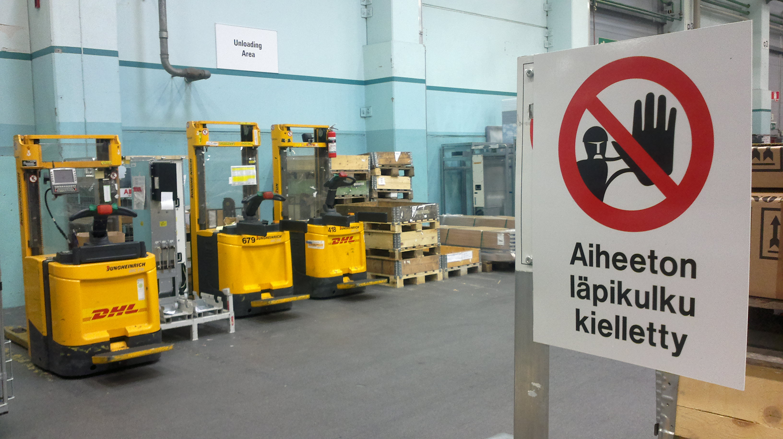
Juha Korpela, Production Development, 6.11.2012
TITAN

Slide 2
1. Liikennevirta analyysi ABB Oy Drivesin sisäiseen liikenteeseen
    Tammikuu 2013 + Huhtikuu 2013
      Tehdään 2 kertaa.
  1.1 Jalankulkuliikenne
    Jalankulkuliikenteen fyysinen laskenta
      Turvallisuushavaintojen kirjaaminen
        Spagettikaavio
          Kehitysehdotukset
  1.2 Trukkiliikenne.
    Trukkiliikenteen fyysinen laskenta
      Turvallisuushavaintojen kirjaaminen
        Spagettikaavio
          Kehitysehdotukset
2. Sisäisen liikenteen turvallisuuskoulutus
  Materiaalin tekeminen + suunnitelma toteutuksesta.
    Trukit
    Jalankulkuliikenne

